Slide 1
L’éducation artistique et culturelle
Le projet artistique
un cadre d’apprentissage
Notes:
Ce diaporama a pour objectif de rappeler le cadre général d’apprentissage pour la mise en œuvre d’une pratique artistique de classe.
Le projet artistique permet de poser un cadre d’apprentissage qui vise à développer chez l’élève l’éducation du regard, de l’oreille.
Cette approche globale incite l’élève à passer d’un « regard ou une écoute passifs » à une autre manière, plus personnelle, de regarder ou d’écouter .

Slide 2
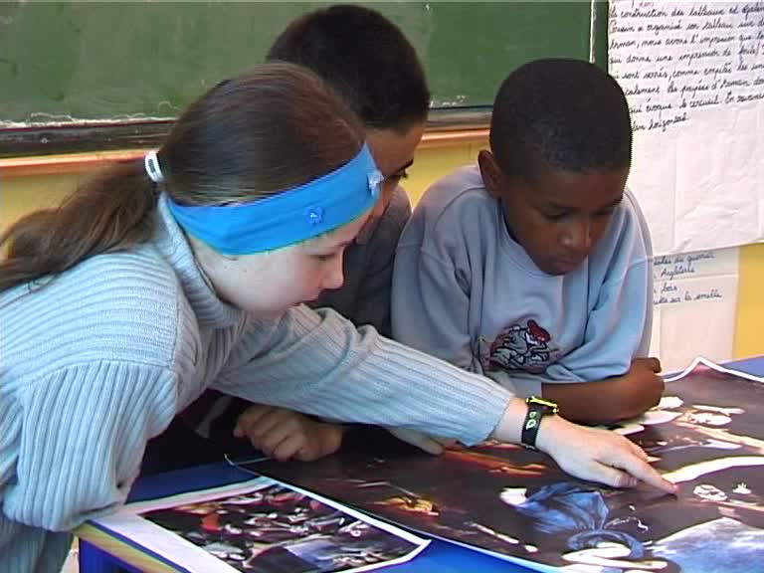
Une éducation à l’art
L’éducation artistique et culturelle
Une éducation
par l’art
Notes:
L’éducation artistique et culturelle vise l’acquisition et l’appropriation par chacun d’une culture artistique, qui est une composante de la culture commune portée par le socle commun de connaissances, de compétences et de culture.
Elle est à la fois une éducation à l’art, projetant l’élève dans une véritable culture artistique, riche, diversifiée, équilibrée, mais également une éducation par l’art, permettant une formation de la personne et du citoyen.

Slide 3
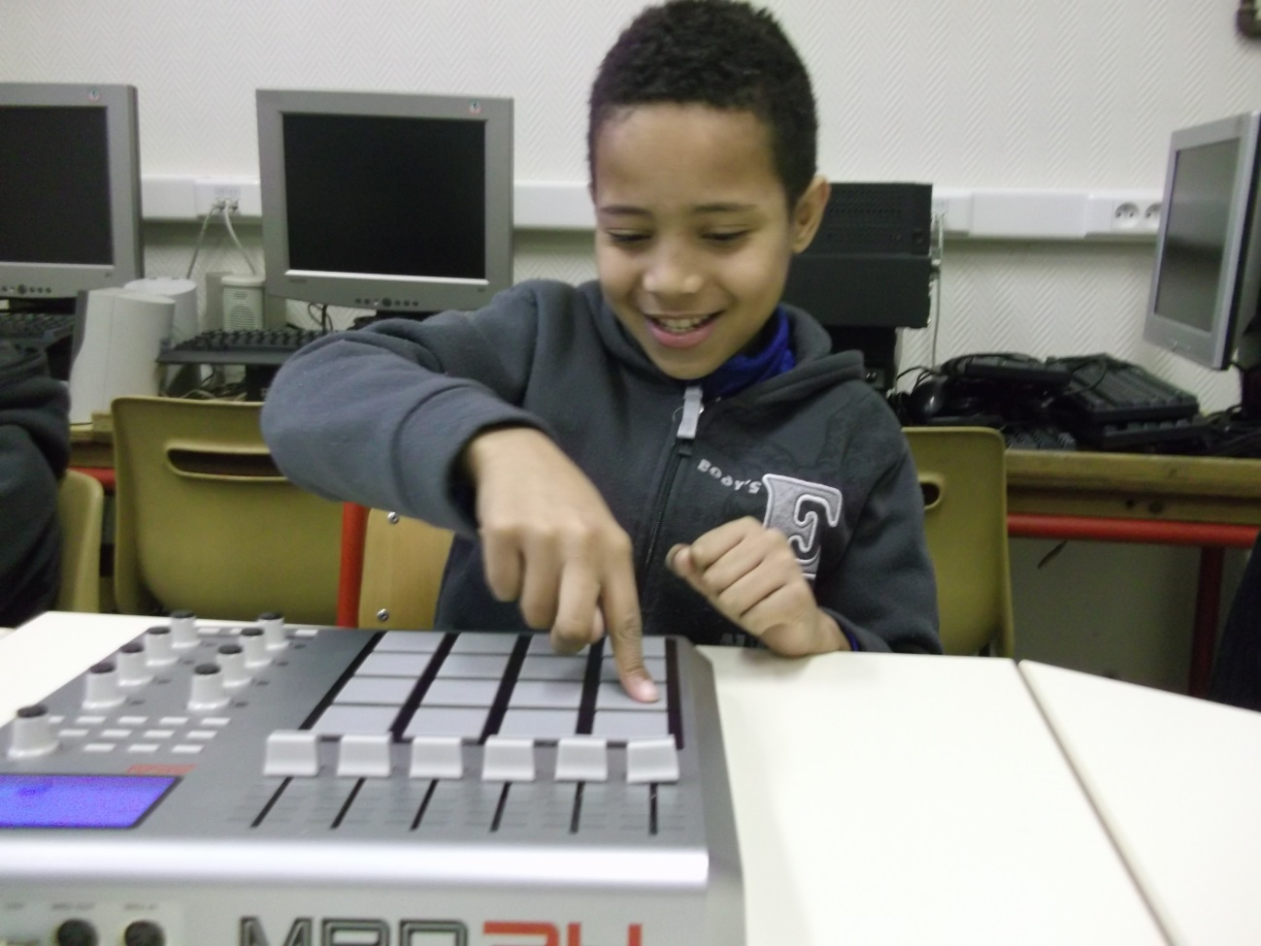
L’éducation artistique et culturelle
Fréquenter, rencontrer les œuvres et les artistes
Pratiquer,
expérimenter
S’approprier, comprendre le monde
Notes:
L’éducation artistique et culturelle se déploie dans trois champs d’action indissociables :
• des rencontres : avec des œuvres artistiques et des objets patrimoniaux ; avec des artistes et des lieux de création, de conservation, de diffusion…
• des pratiques, individuelles et collectives, dans des domaines artistiques diversifiés ;
• des connaissances : par l’appropriation de repères culturels, par la constitution de lexiques spécifiques simples permettant d’exprimer ses émotions esthétiques, de porter un jugement construit et étayé et de contextualiser, décrire, analyser une œuvre.

Slide 4
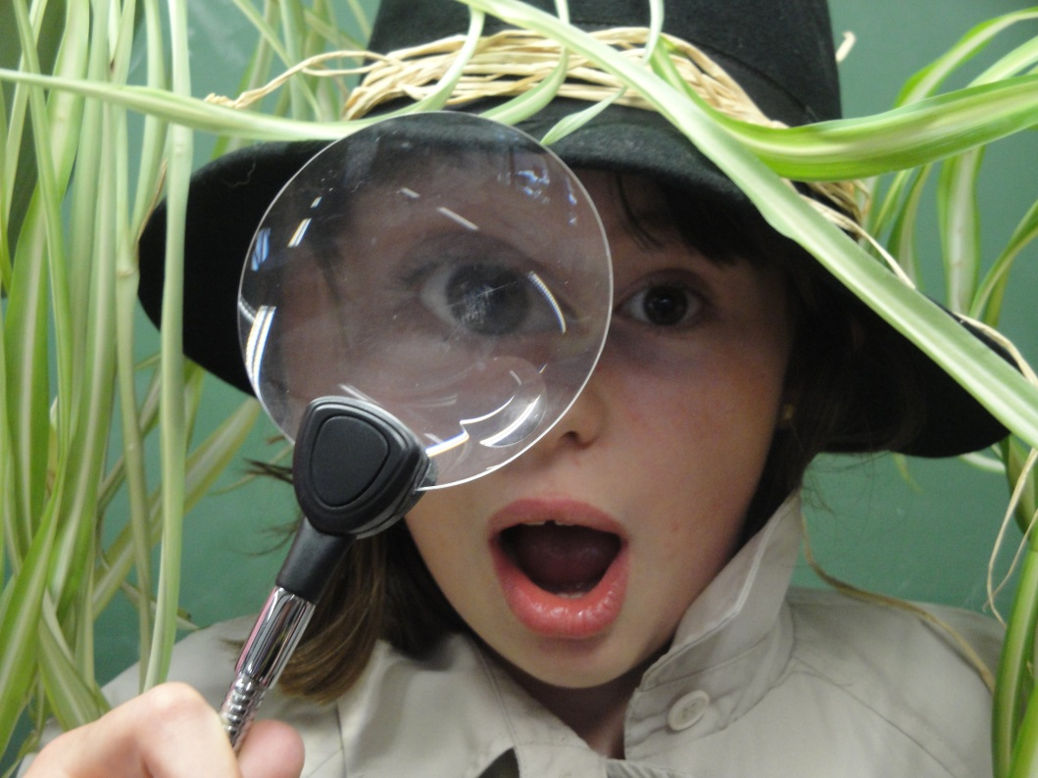
Le projet artistique de la classe
Expérience émotionnelle
Expérimentation et production
Apprendre de l’expérience
Faire du sens
Construire une culture artistique
Notes:
Le projet artistique et culturel porté par l’enseignant et par la classe, est un dispositif dans lequel :
l’élève est réellement engagé dans une expérience émotionnelle qui le concerne
l’élève aboutit à une réalisation, une production portant les traces de son expérimentation
Il apprend et découvre en situation
Il structure ses intentions grâce aux allers-retours entre ce qu’il perçoit et ce qu’il produit
Il reconnaît et il identifie des démarches, des œuvres, des artistes, des patrimoines

Slide 5
Le projet comporte
des situations à contraintes,
des situations problèmes
des situations plus ouvertes
pour lesquelles l’enseignant propose
des découvertes d’œuvres
des expérimentations
des apprentissages de techniques et de procédés
l’appropriation de langages artistiques
Notes:
Le projet artistique et culturel est porté par des situations pédagogiques différentes qui vont donc conduire à …

Slide 6
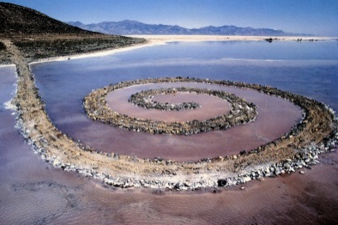
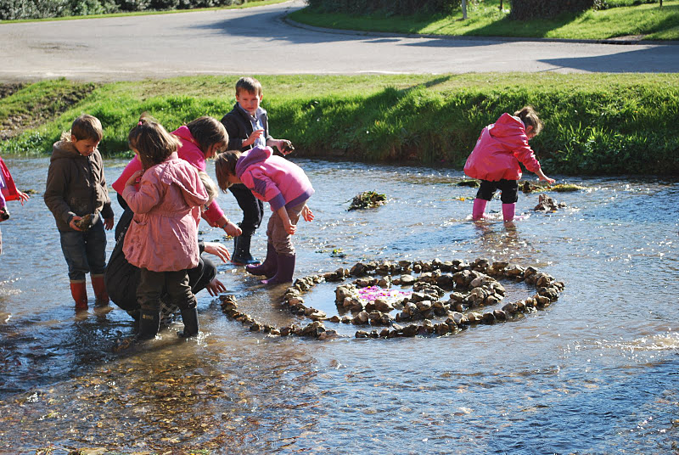
Spiral Jetty
Charles Smithson
Utah, avril 1970
Notes:
des temps de découverte d’œuvres

Slide 7
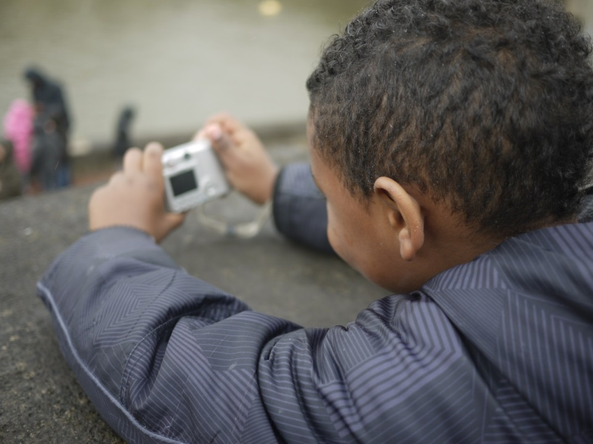
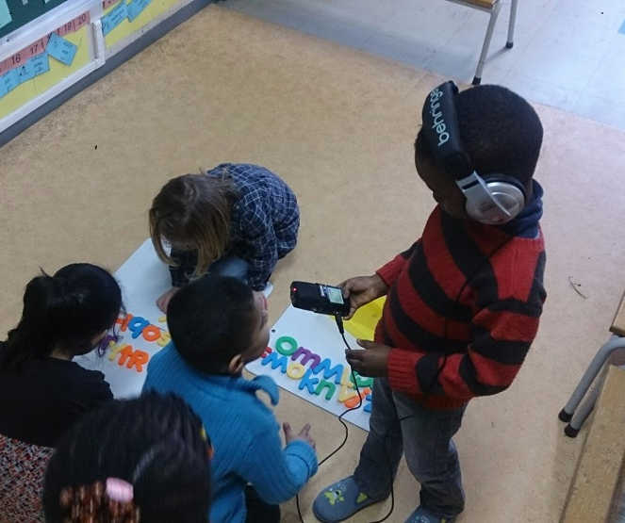
Notes:
des temps d’expérimentation et d’apprentissages de techniques et de procédés

Slide 8
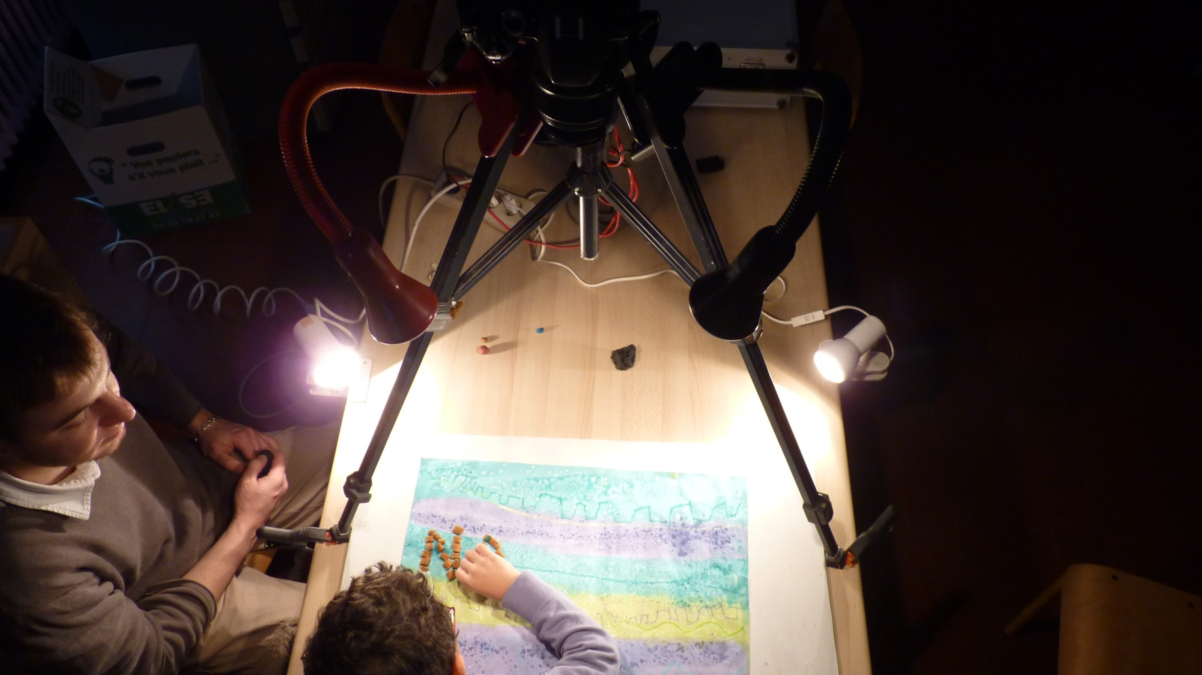
Notes:
Des temps de découverte et d’appropriation de langages artistiques

Slide 9
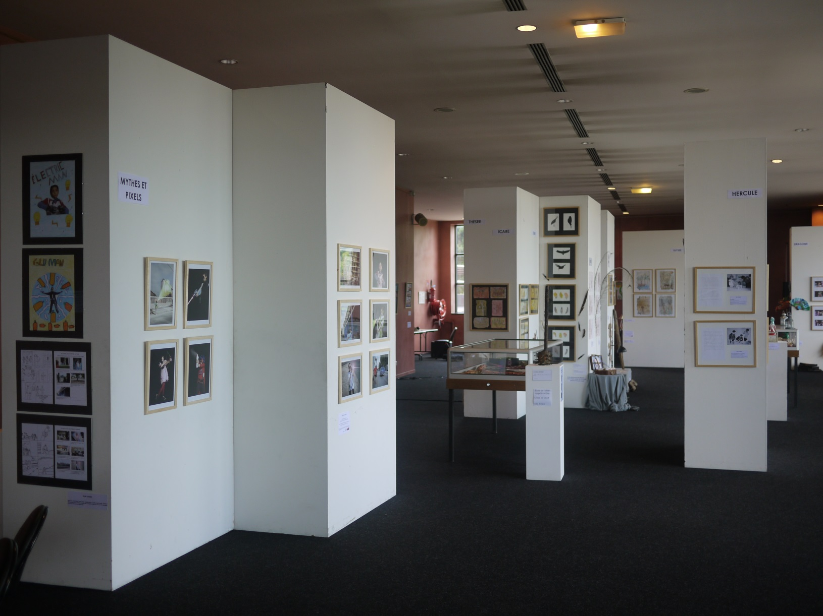
Notes:
Des temps de valorisation des travaux des élèves

